Slide 1
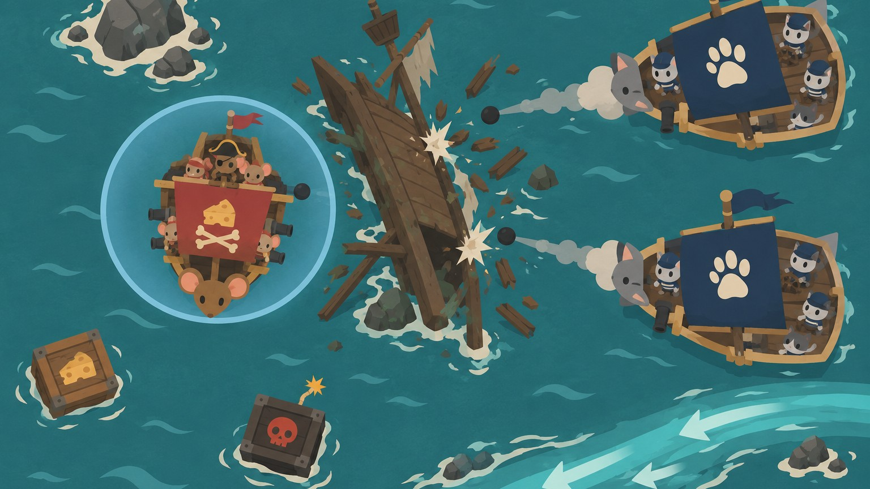
쥐 해적 · 시스템 기획서
오브젝트, 아이템
시스템 기획서
작성자 정승운 2026.10.30 v1.0

Slide 2








컨트롤 피드백 강화와 스테이지 클리어 보조
개요
맵에 놓인 오브젝트와 줍는 사용 아이템, 두 축으로 구성
오브젝트
사용 아이템
맵에 배치되는 상자 · 장애물 · 은신처 · 구역
드랍된 아이템을 주워 F 키로 사용
위치 선점 · 재화 획득 · 장애물 회피
원하는 타이밍에 일시적인 강력한 효과
기획의도 플레이어의 컨트롤 요소를 추가하여 유저에게 컨트롤을 통해 전달되는 피드백의 효용성을 높이고, 스테이지의 클리어를 조금 더 수월하게 조정함

Slide 3
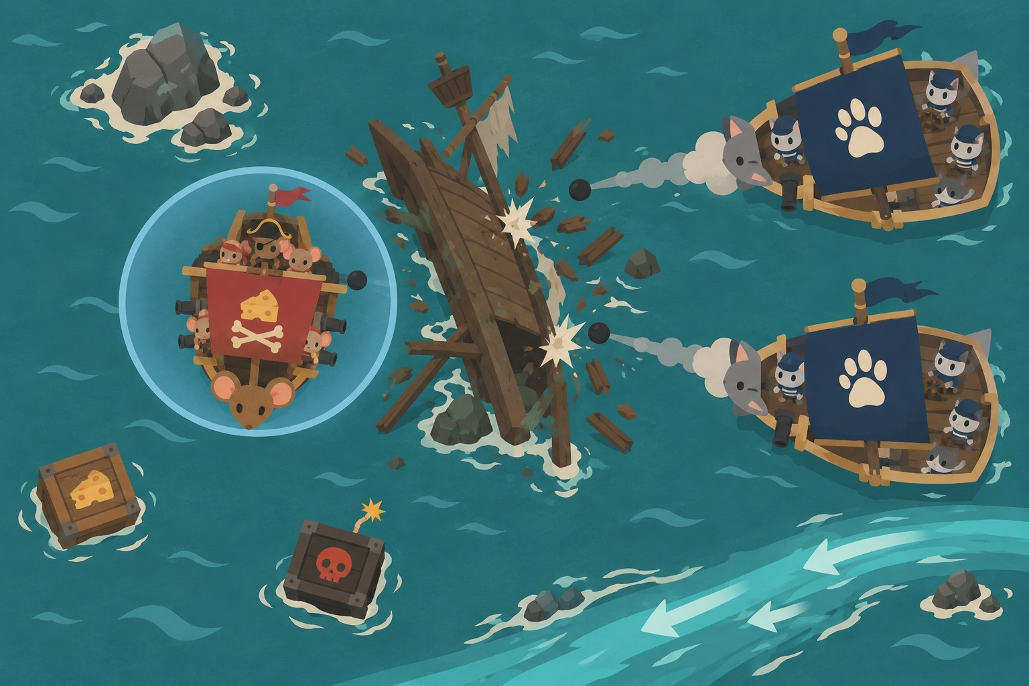
오브젝트를 통한 위치 선점의 중요성 강화
오브젝트 · 세부 시스템
재화 획득의 기회, 피해야 하는 장애물, 전략적 위치 선점에 도움을 주는 오브젝트
베네핏
보물상자 · 보급 상자
파괴하면 재화 · 아이템
장애물
폭탄 상자
부딪히면 피해, 역이용 가능
은신처
암초 · 난파선
적 포탄을 막는 엄폐물
컨트롤
해류 · 바람 구역
함선 · 포탄이 밀리는 구역
오브젝트는 적에게도 똑같이 작용 → 적을 유인해 역이용 가능
예시 장면: 난파선 뒤에 숨어 고양이 해군 포격을 막는 쥐 해적선 (방어막 사용 중)

Slide 4



역할별 오브젝트 7종
오브젝트 · 종류 예시
베네핏 · 장애물 · 은신처 · 컨트롤 (확정 수치는 테이블)
보물상자
베네핏
보급 상자
베네핏
폭탄 상자
장애물
암초
은신처
포탄으로 파괴해야 재화 획득
파괴 시 사용 아이템 · 소량 재화
충돌 시 피해, 터지면 주변 광역 피해
적 포탄 차단, 파괴 불가
→ 틈을 봐서 파괴
→ 필요할 때 파괴
→ 적 근처에서 터뜨리기
→ 뒤로 숨어 장전 시간 확보
난파선
은신처
해류
컨트롤
바람 구역
컨트롤
적 포탄 차단, 일정 피해 후 파괴
한 방향으로 밀림, 순방향 가속
함선 · 포탄이 바람 방향으로 밀림
→ 잠깐 엄폐용
→ 흐름 타고 이동 · 이탈
→ 바람 감안해 조준

Slide 5


오브젝트 배치 규칙
오브젝트
맵 구역 생성 시 섬과 함께 배치, 출발 지점 주변은 배치 제외
웨이브 단위 생성
맵 구역 단위 고정 배치
보물상자
보급 상자
폭탄 상자
암초
난파선
해류
바람 구역
웨이브 시작 시 일정 수량 생성
포탄으로 파괴 시 재화 획득
맵 구역 생성 시 함께 배치
구역 이탈 시 삭제, 재진입 시 동일 배치 복원
스테이지별 오브젝트 구성 비율 차등
적 함선에도 동일하게 적용
예: 폭풍 해협은 바람 구역 위주, 해적 소굴은 난파선 위주
폭탄 상자 · 해류 · 바람 구역 효과 적용, 적 유인 후 역이용

Slide 6
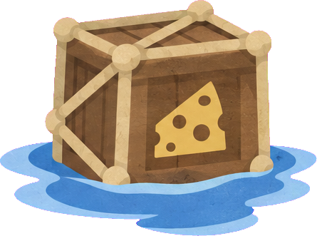
원하는 타이밍에 사용, 일시적으로 강력한 효과
사용 아이템 · 세부 시스템
전략적 선택의 재미 부여, 컨트롤을 통한 스테이지 돌파 가능성 상승
1
2
3
4
적 · 보급 상자 파괴
일정시간 부유
줍기
F 키로 사용
일정 확률로 드랍
일정 시간 뒤 깜빡이며 사라짐
1개만 소지, 새로 주우면 교체
원하는 타이밍에 발동
동시에 하나 이상 소지 불가능
새 아이템 획득 시 기존 아이템은 사라짐 → 쓸지 아낄지 고민
소지
교체
웨이브 사이 유지, 스테이지 종료 시 소멸
인게임 전용, 아웃게임 (함선 · 장비) 과 연결 없음
유지
범위

Slide 7

상황에 맞춰 전략적 사용
사용 아이템 · 종류 예시
사용 타이밍을 통해 상황 파훼
무적기
방어막
부스터
포탄 강화
사격 속도 강화
일정 시간 무적
공격을 특정 횟수 막음
빠르게 전진, 부딪힌 적에게 공격
일정 시간 포탄 범위 · 피해 증가
일정 시간 사격 쿨타임 삭제
쓰기 좋은 상황
쓰기 좋은 상황
쓰기 좋은 상황
쓰기 좋은 상황
쓰기 좋은 상황
보스 광역 패턴 · 포위 탈출
측면 사격 대결 · 위치 잡기
쾌속정 · 상어 무리 돌파
적이 몰려 있을 때 · 철갑함
보스 약점 · 상어 지침 타이밍

Slide 8
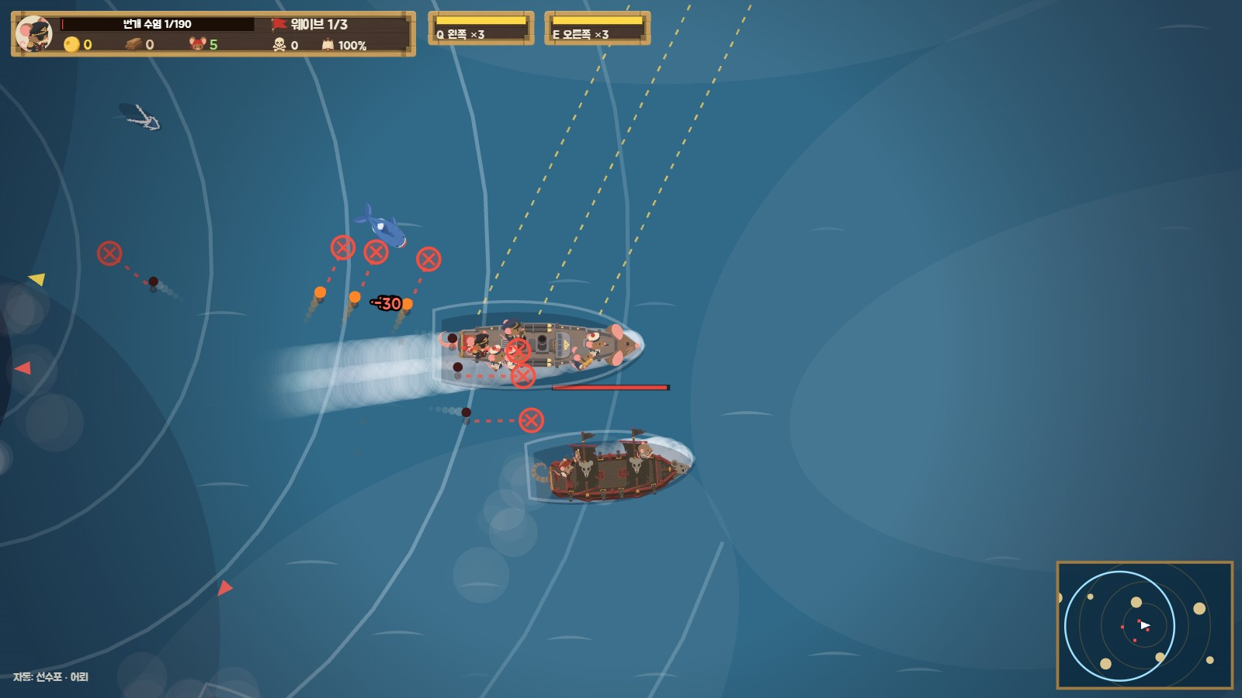
슬롯과 함선 주변 효과로 상태 표시
사용 아이템 · UI / 연출
HUD 아이템 슬롯 1칸 + 사용 중 남은 시간 게이지
아이콘 + F 키 표시, 비어 있으면 회색으로 표기
슬롯
사용 중 남은 시간 / 횟수 표시
게이지
무적 = 금빛, 방어막 = 하늘색 버블, 부스터 = 뒤쪽 물살 · 불꽃
함선 효과
F
버려진 아이템 아이콘이 짧게 떠올랐다 사라짐
교체
화면 예시 위에 아이템 슬롯 목업 (포탄 강화 사용 중)

Slide 9
테이블 명세
데이터 테이블
Pirat_Table/오브젝트 아이템 테이블.xlsx (아래 수치는 초안, 플레이 테스트로 조정)
아이템 | 지속 (초) | 효과 | 드랍 가중치
무적기 | 4 | 무적 | 10
방어막 | - | 3회 방어 | 25
부스터 | 1.2 | 속도 ×2.6, 충돌 피해 40 | 25
포탄 강화 | 8 | 피해 ×1.5, 폭발 반지름 60 | 20
사격 속도 강화 | 6 | 장전 0.25초 고정 | 20
Object
오브젝트별 체력 · 피해 · 반지름 · 미는 힘 · 드랍
Use_Item
아이템별 지속 시간 · 효과 수치 · 드랍 가중치
Drop
적 · 보물상자 · 보급 상자별 재화 · 아이템 확률
Value_Type
Use_Item 시트 초안 예시
특수 효과 정의 (무적 · 방어막 · 포탄 차단 등)
드랍 초안
일반 적 6% · 보급 상자 80% 확률로 사용 아이템, 종류는 드랍 가중치 비율
보물상자는 재화만 (아이템 없음), 보스 확정 드랍 없음
Item_Config
소지 수 · 드랍 유지 시간 · 보물상자 수

